Slide 1
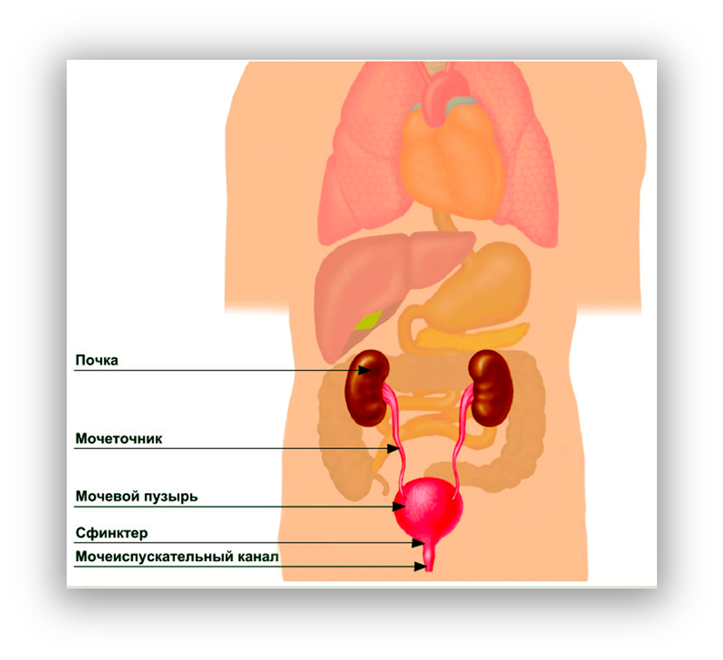
Органы выделения

Slide 2
Строение и функции
мочевыделительной системы
ВЫ УЗНАЕТЕ:
О строении основного органа выделений - почки
О структурной единице почки - нефроне
ВСПОМНИТЕ:
В чем сущность обмена ве­ществ?
Что понимают под гомеоста­зом?
Сайт учителя биологии и химии www.keramikos.ru

Slide 3
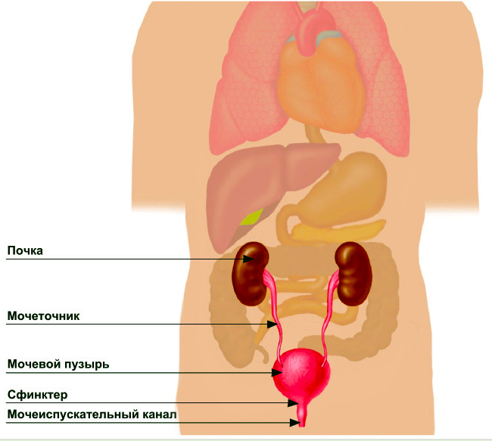
Выделительную функцию - освобождение организма oт конечных продуктов обмена, вредных веществ, из­бытка воды, минеральных солей выполняют органы разных систем.
Главную роль в процессе вы­деления играют почки - органы мочевой системы.
В результате поддерживается постоянство состава и объема внутренней среды организма.

Slide 4
Выведение веществ из внутренней среды во внешнюю называют выделе­нием.
В этом процессе участвуют органы, контакти­рующие с внешней средой.
Основная функция органов выделения — поддержание постоянства внутренней среды организма, и прежде всего плазмы крови.

Slide 5
ОРГАНЫ ВЫДЕЛИТЕЛЬНОЙ СИСТЕМЫ
Через органы дыхания из организма удаляются углекислый газ и вода
Через органы пищеварения выводятся мине­ральные соли, вода и другие вещества
Через почки и железы кожи удаляются конечные продукты бел­кового обмена (мочевина, аммиак, мочевая кислота, яды), а также избыток воды и минеральных солей

Slide 6
МОЧЕВАЯ СИСТЕМА
пара почек (хотя человека может жить и с одной почкой) — находятся за брюшной частью тела, на уровне поясничного отдела;
мочевые пути — мочеточники проводящие каналы — «посредники» между почками и мочевым пузырем;
мочевой пузырь полый орган, образованный мышечной тканью, находится в районе малого таза;
мочеиспускательный канал — выводит мочу из организма

Slide 7
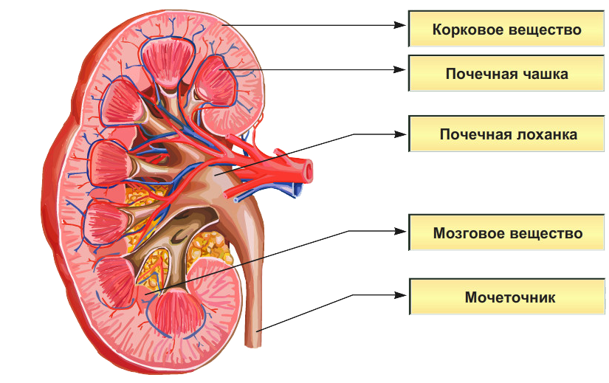
Строение почки

Slide 8
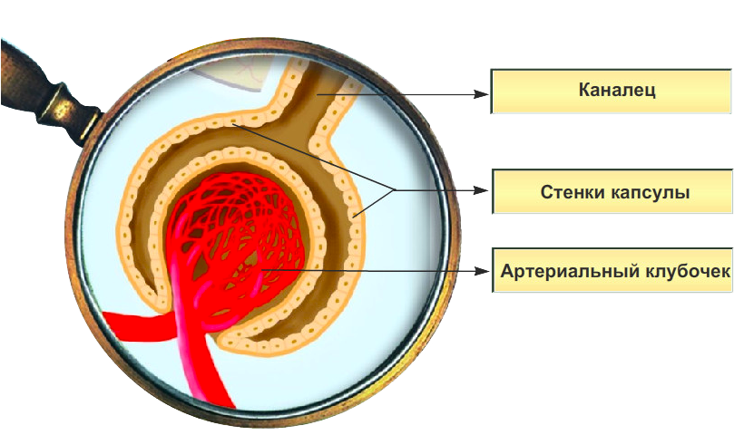
Клетка почки — нефрон (гр. nephron — почка).
Эти клетки не похожи на все другие.
В почке имеется более 1 млн нефронов.
В них происхо­дит образование мочи.

Slide 9
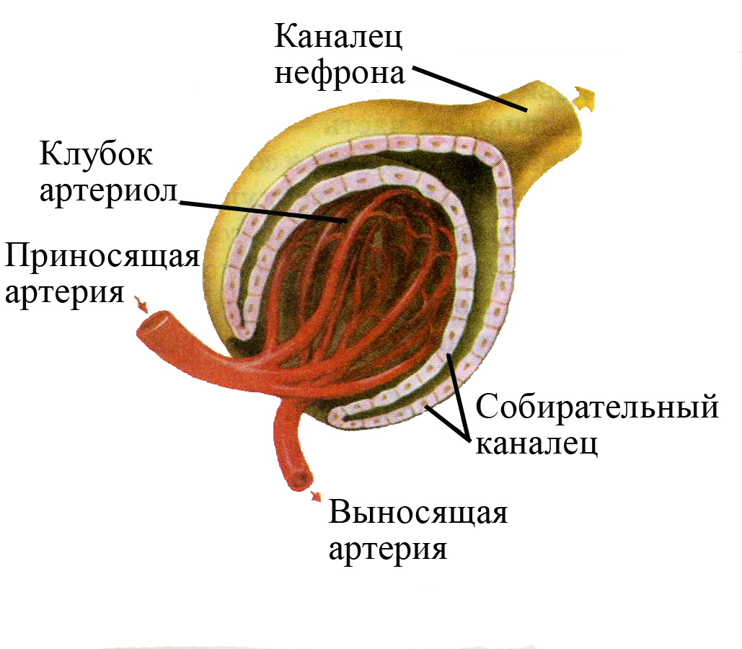
Особенностью кровоснабжения почек является двойная сеть капилляров.
К капсуле нефрона подхо­дит мелкая артерия (приносящий сосуд). Она делит­ся на клубочек капилляров, которые вновь собирают­ся в артериальный сосуд (выносящий).
Выносящий сосуд снова распадается на капилляры, оплетающие канальцы нефрона. Эти капилляры переходят в вены.

Slide 10
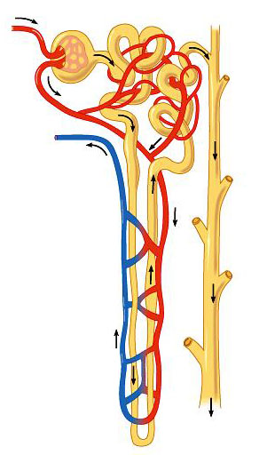
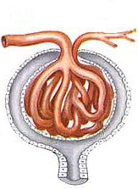
Нефрон -
структурная и функциональная единица почек
(1 млн. в каждой почке)

Slide 11
Нефрон
капсула Боумена-Шумлянского

Slide 12
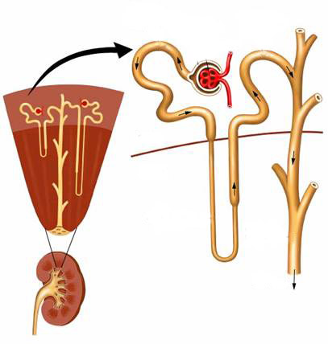
Строение нефрона
В мозговом веществе почки каналец выпрямляется и в середине изгибается на 180°, образуя петлю Генле.

Slide 13
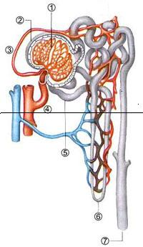
Строение нефрона
Капсулы и часть канальцев нефрона находятся корковом слое
Остальные части канальцев и выводные трубки – в почечных пирамидах мозгового слоя

Slide 14
образование мочи
поддержание ионно (кислотно-щелочного) гомеостаза
ОСНОВНЫЕ ФУНКЦИИ ПОЧЕК
участвуют в образовании крови
выделение и повторное поглощение электролитов (солей)
эндокринная (выделение гормонов)
Почки растворяют вредные вещества в воде — это и есть моча.

Slide 15
МОЧЕОБРАЗОВАНИЕ
фильтрация
Жидкая часть крови (т.е., все, кроме клеток крови и крупных белков) фильтруется почками.
Образуется первичная моча
- плазма крови (без белков);
- органические вещества:
глюкоза, аминокислоты,
гормоны, витамины и т.д.;
- неорганические вещества —
соли
После этого происходит обратное всасывание необходимых организму веществ

Slide 16
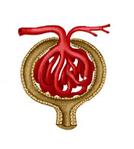
Первичная моча – это плазма крови без белков.
В ней содержатся и вредные, и полезные вещества
один слой клеток
полость капсулы

Slide 17
всасывается в кровь
глюкоза
хлорид натрия
аминокислоты
вода
То, что осталось — совсем не нужные организму вещества — вторичная моча — именно то, что удаляется через мочеиспускательный канал.
не всасывается в кровь
мочевина
мочевая кислота

Slide 18
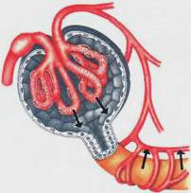
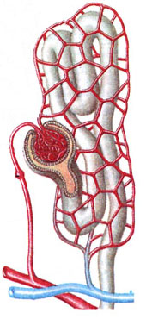
Образование вторичной мочи
Первичная моча проходит по извитому канальцу нефрона;
Здесь из неё назад в кровь всасываются вода и полезные вещества;
На выходе из канальца остаётся концентрированный раствор ненужных и вредных веществ – вторичная моча (1,5 – 2 л).

Slide 19
Образование вторичной мочи
Вторичная моча поступает в собирательную трубочку, затем в почечную лоханку, мочеточник и мочевой пузырь
собирательная трубочка

Slide 20
Механизм образования мочи
кровь
капилляры клубочка
отфильтрованные вещества
капсула клубочка
первичная моча
каналец нефрона
обратное всасывание
капилляры, оплетающие каналец
вторичная моча
почечная лоханка
Мочеточник
Мочевой пузырь

Slide 21
Процесс образования мочи происходит непрерывно
Лоханки
Мочеточники
При наполнении лоха­нок мочой они сокращаются и выдавливают ее в мо­четочник
Благодаря сокращениям стенки мочеточ­ника жидкость перемещается к мочевому пузырю
Мочевой пузырь
Когда количество мочи в мочевом пузыре увеличива­ется до 200-300 мл, происходит раздражение рецепторов, и возникает позыв к мочеиспусканию

Slide 22
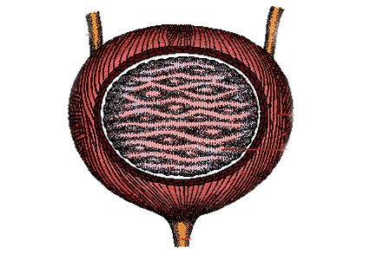
МОЧЕВОЙ ПУЗЫРЬ
Основная функция — накопление мочи. Это растягиваемый орган, в среднем его объем оставляет 0.5 л.
Мышцы пузыря - сфинктеры -расположены кругом и регулируют приток и выведение жидкости
Мочеиспускание — безусловный рефлекс у грудного ребенка,
с взрослением он становится условным.

Slide 23
Регуляция работы почек:
Нервная регуляция:
- симпатическая н/с ослабляет работу почек;
- парасимпатическая н/с усиливает работу почек
Гуморальная регуляция:
- тироксин (гормон щитовидной железы) усиливает работу почек;
- адреналин и вазопрессин (гормон гипофиза) ослабляют работу почек

Slide 24
Процессы фильтрации и обратного всасывания за­висят от активности гипофиза и надпочечников.
Под влиянием гормонов этих желез изменяется содержа­ние воды и минеральных солей в моче
Влияние на процесс фильтрации питания
питьевой режим
характер питания
при избыточном
употреб­лении воды
Снижение в пище хлори­да натрия (поваренной соли) уменьшает фильтрацию
мочеобразование усиливается, возрастает нагрузка на почки и сердце
Избыточный прием соли увеличивает количество обра­зующейся мочи и может быть фактором риска многих заболеваний

Slide 25
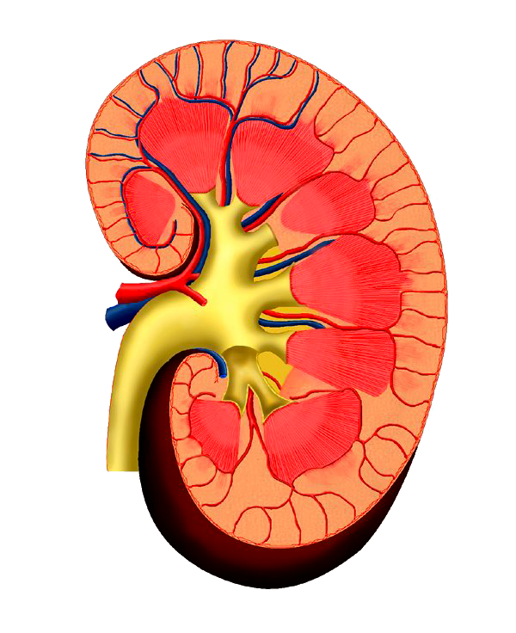
длительная и частая задержка моче­испускания
ин­фекционные заболевания, так как через почки про­ходит вся кровь организма
при­ем алкоголя приводит к резкому увеличению количества мочи. Организм теряет много воды, воз­никает жажда.
при отравлении промышленными ядами: соедине­ниями свинца, меди, хрома, олова, ртути

Slide 26
ВОПРОСЫ:
Какие системы органов участ­вуют в выделении?
Какие органы входят в состав мочевыделительной системы?
Какое строение имеет нефрон?
Как образуется первичная и вторичная моча?
Как происходит регуляция мочеобразования?

Slide 27
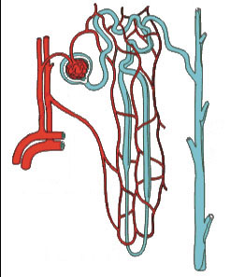
Образование мочи

Slide 28
Гигиена выделительной системы:
1. почки чувствительны к ядам (алкоголь, свинец, ртуть и т.д.);
2. острая пища раздражает клетки почек;
3. нарушение обмена веществ приводит к образованию камней в почках;

Slide 29
Гигиена выделительной системы:
4. при несоблюдении правил личной гигиены микробы могут попасть в мочевой пузырь и почки (восходящая инфекция);
Цистит – воспаление мочевого пузыря

Slide 30
Гигиена выделительной системы:
5. микробы из любого очага воспаления (больное горло, зуб) могут по крови попасть в почки (нисходящая инфекция);
Пиелонефрит – воспаление почек

